Slide 1
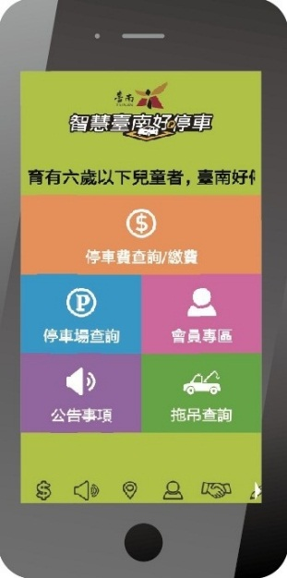
臺南好停APP繳費操作流程
自今日起，手機或平板電腦下載安裝「臺南好停」APP加入會員並使用APP線上支付，以信用卡繳納本市路邊停車費，至6月30日止可享有首筆停車費免費，之後每筆停車費可再享折扣4元優惠。
至Play商店搜尋「臺南好停」
並下載安裝
進入「臺南好停」APP首頁
點選下方「會員專區」

Slide 2
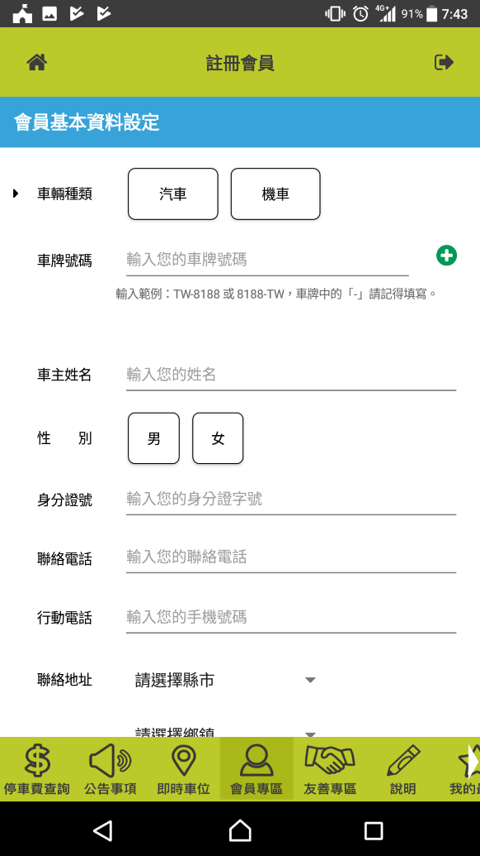
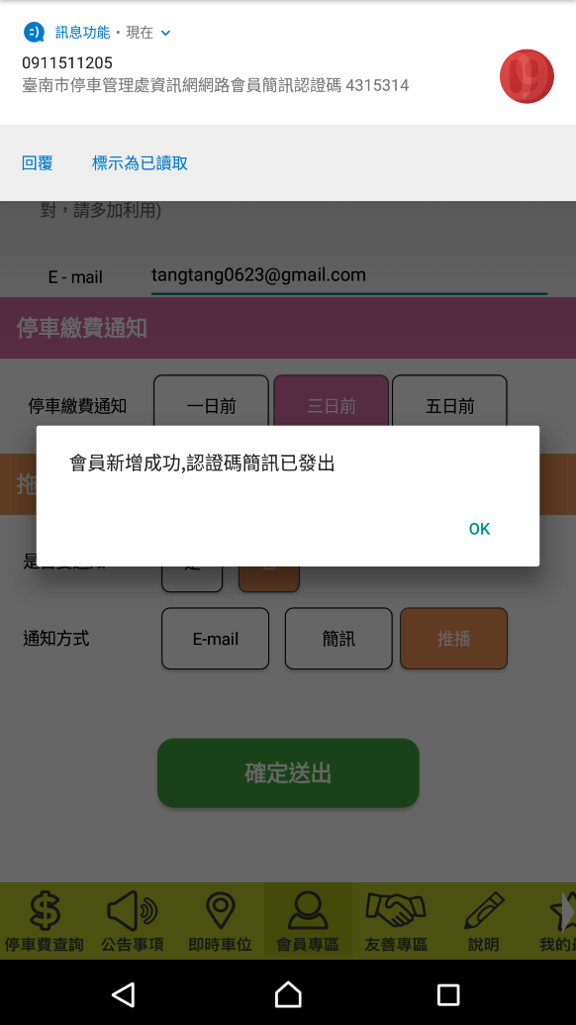
臺南好停APP繳費操作流程
會員專區，註冊會員基本資料設定
接收並輸入會員認證碼，會員新增成功

Slide 3
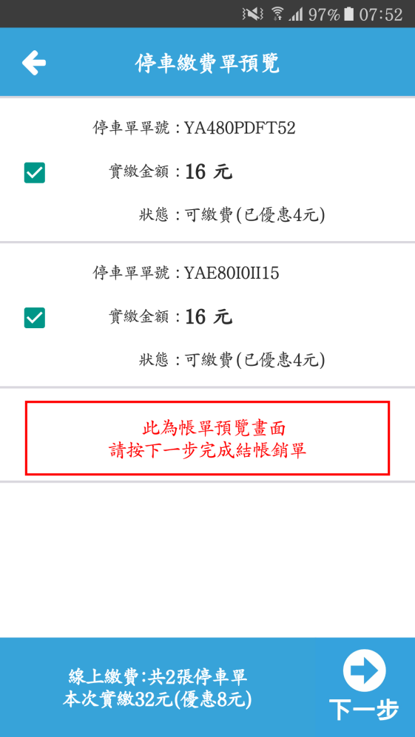
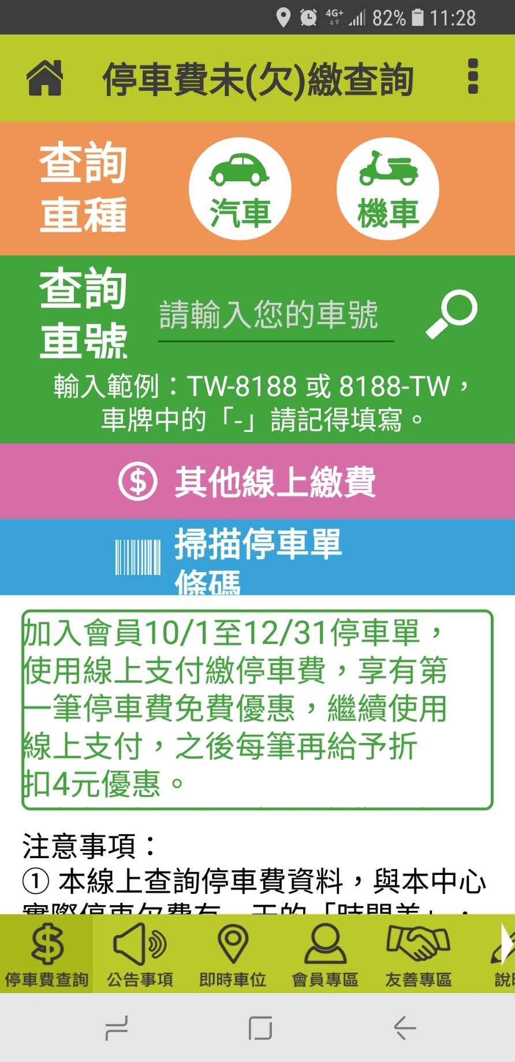
臺南好停APP繳費操作流程
登入會員後，進入「停車費未(欠)繳查詢」頁面，點選車種、輸入車號或以「掃描停車單條碼」方式進入繳費畫面
系統自動計算應繳費金額

Slide 4
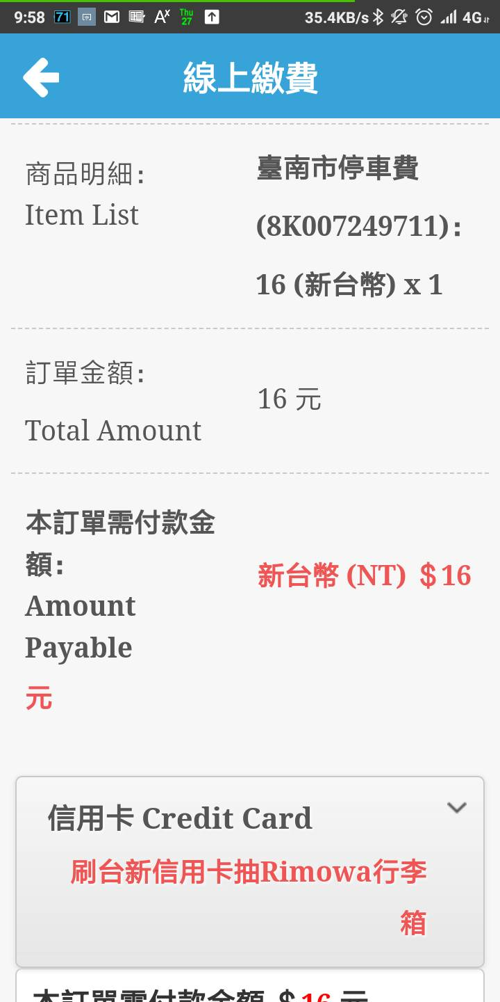
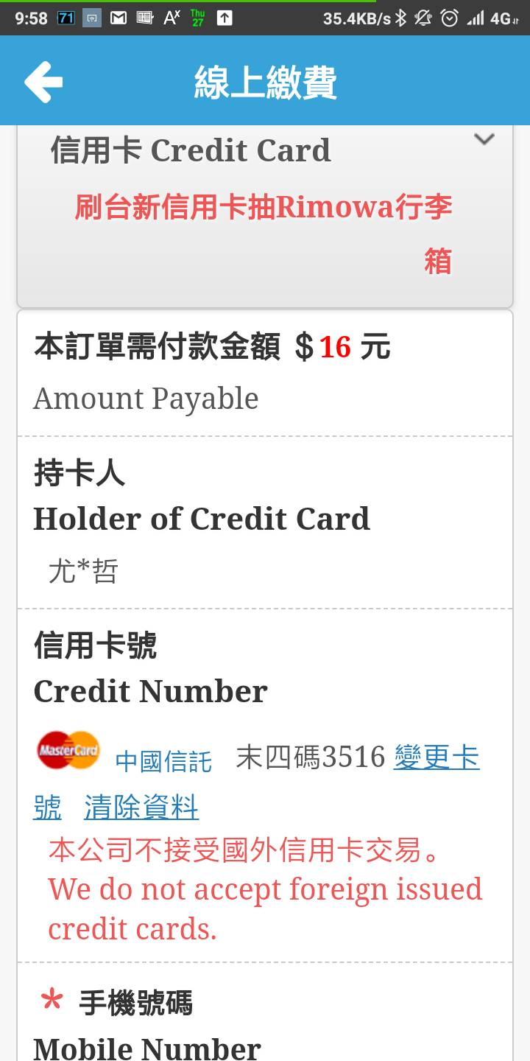
臺南好停APP繳費操作流程
確認繳費金額
使用信用卡繳費，輸入信用卡資料
32
$ 32 元
332
32
王小明

Slide 5
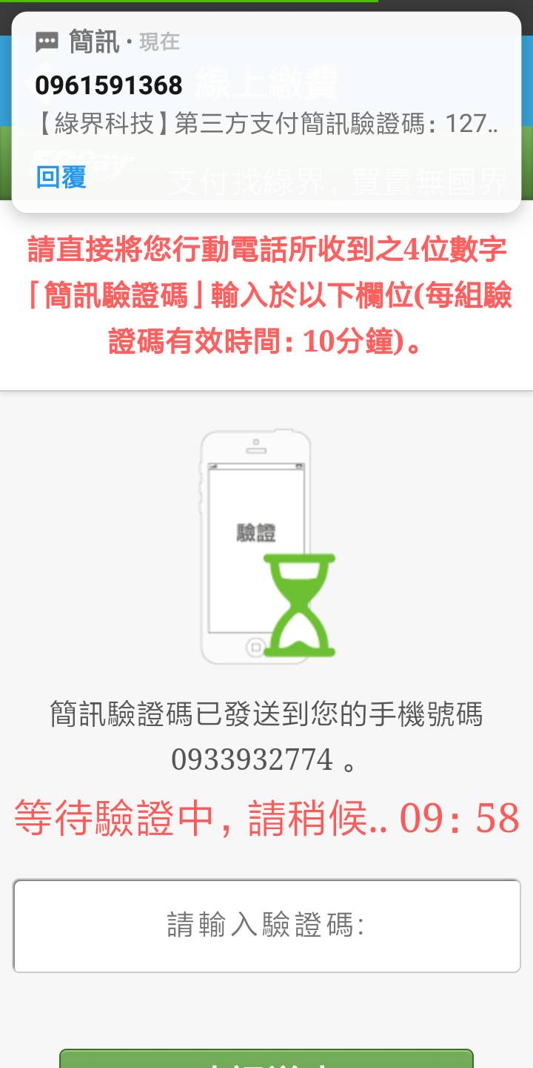
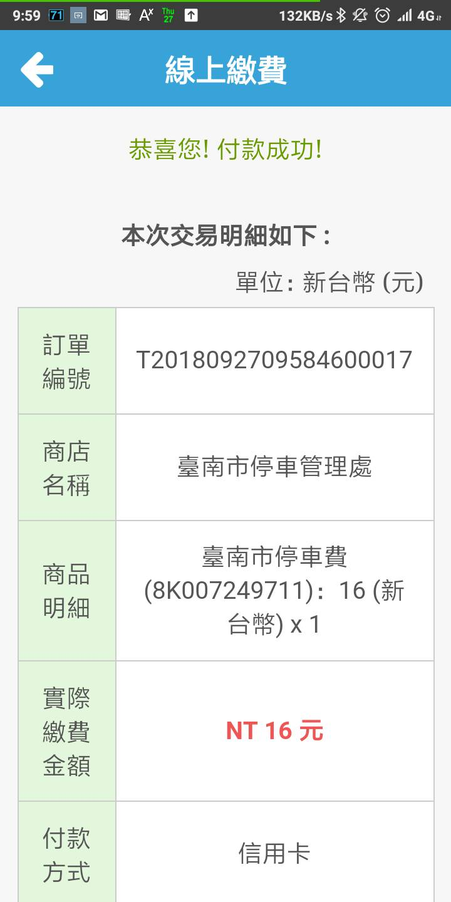
臺南好停APP繳費操作流程
接收並輸入簡訊驗證碼
完成付款
0912345678
NT 32元

